Slide 1
Amt für Lebensmittelsicherheit und Veterinärwesen (LSVW) Die neue PTWI Wegleitung: Plan der TrinkWasserInfrastrukturen —
Pérolles II, UNIFR, 6. Oktober 2014
Notes:
1

Slide 2
Plan der Trinkwasserinfrastrukturen —
Übersicht
Hauptkomponenten der Wegleitung
Erwartete Resultate
Wie koordinieren zwischen Gemeinden, Verbände, Privatverteiler?
Fragerunde

Slide 3
Komponenten der Wegleitung
1. Ist-Zustand
4. Resultate
organisatorisch, rechtlich
technisch, normativ
finanz-technisch
Fachbericht mit Kostenangaben
Übersichtsplan (1:5’000)
Funktionsschema
Massnahmentabelle
Finanzierungstabelle
Konzept zur Versorgung in Notlagen (VTN)
2. Bilanzen
Wasserbedarf
Wasserbilanzen
3. Soll-Zustand
zukünftige Organisation
technisches Konzept
zukünftige Finanzierung

Slide 4
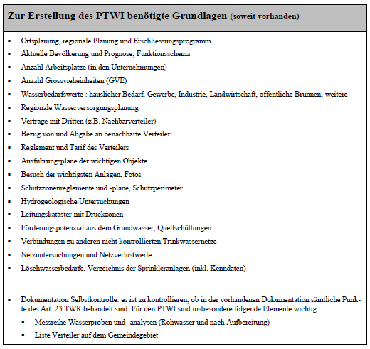
Wie mit dem PTWI beginnen ? (§2.3) —
Vorhandene Grundlagen zusammenstellen
Zusammenstellen, und klären:
Was existiert, was nicht vorhanden ist
Was geschätzt werden muss
Kann vor Offertstellung für das PTWI gemacht werden.

Slide 5
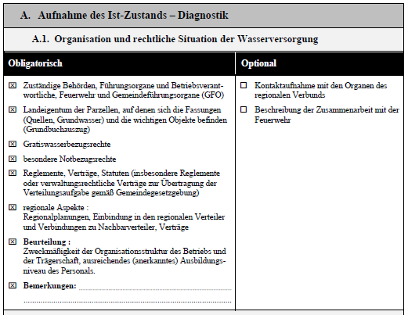
Ist-Zustand (A.1) —
Organisation und Rechtliches
Landeigentum (Fassungen, S-Zonen, andere wichtige Anlagen)
Reglemente, Verträge, Statuten: Verpflichtungen, Fristen, usw.
Regionale Aspekte: was planen die Nachbarn?

Slide 6
Ist-Zustand (A.1) —
Rechtliche Unsicherheit: Beispiel
Welche Funktion hat die Leitung: Erschliessung gemäss RPBG ?
Ø 125
Ø 80
?
Notes:
est-ce une conduite d’équipement au sens de la LATeC

Slide 7
Ist-Zustand (A.1) —
Regionale Aspekte: Sind Synergien möglich ?

Slide 8
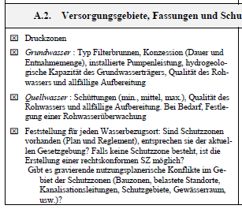
Ist-Zustand (A.2) —
Druckzonen
Ausgestaltung der Druckzonen ?
Quel type de source ?
Karstique
Dépôts quaternaires
Quelles influences?
Agriculture
Quelle réaction aux précipitations?
Fortes variations
Turbidité

Slide 9
Ist-Zustand (A.2) —
Zur Erinnerung: technische Ziele (SVGW, W3)
Fliessdruck 1.0 bar
MAXIMUM
Ruhedruck
10-12 bar
MINIMUM
Ruhedruck
2.5 bar (min)

Slide 10
Ist-Zustand (A.2) —
Qualität der gefassten Ressourcen (Rohwasser)
Quellentyp ?
Karstquelle, Lockergestein, molassig
Welche Einflüsse?
Landwirtschaft, Strassen, andere
Reaktion auf Niederschlag ?
Starke Schüttungsschwankungen, Trübung
Rohwasserqualität (bakt.- chem.)?
Gut, bedingt gut, schlecht
Gefahrenanalyse und Analyseprogramm (→ Selbstkontrolle)

Slide 11
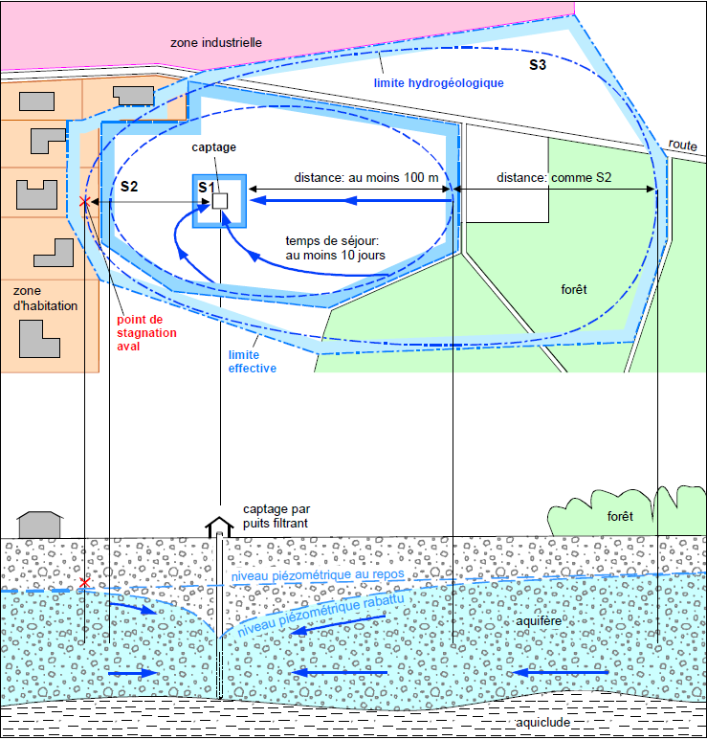
Ist-Zustand (A.2) —
Genehmigte Schutzzonen (S1, S2, S3)
Pflicht für jede Fassung von öffentlichem Interesse (> 5 Liegen-schaften)
Sonderfall: falls vor 1999 genehmigt:
→ Wirksamkeit der Schutzmassnahmen überprüfen
→ Schwere Nutzungskonflikte?
Mit dem AfU koordinieren
Prioritäre Nutzung öffentlichen und privaten Ressourcen auf Gemeindegebiet (Art. 17 TWG)

Slide 12
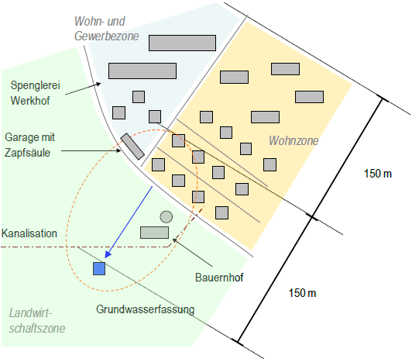
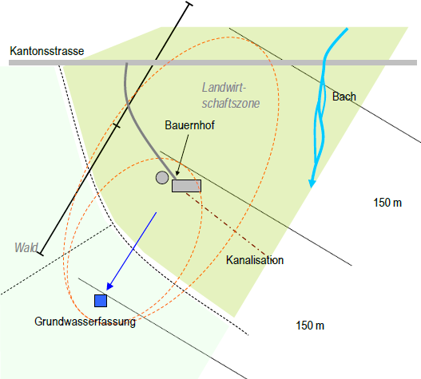
Ist-Zustand (A.2) —
Gefährdungspotential und Eignungsprüfung (Schätzung)
Viele Gefährdungen
Wenig Gefährdungen
Ordnungsgemässer Schutz mit verhältnismässigen Massnahmen nicht möglich
Ordnungsgemässer Schutz mit verhältnismässigen Massnahmen möglich

Slide 13
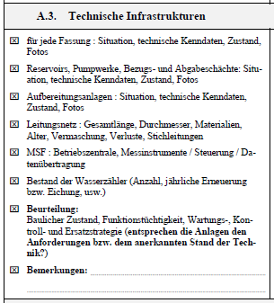
Ist-Zustand (A.3) —
Technische Infrastrukturen
Für jede Fassung und Anlage:
Beschreibung der technischen Charakteristiken und Kenndaten
Beurteilung des Zustands
► anhand Stand der Technik
► siehe auch Inspektionsberichte

Slide 14
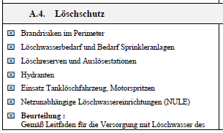
Ist-Zustand (A.4) —
Löschschutz
Bestandesaufnahme der Brandrisiken
vs.
Bestandesaufnahme der Brandschutz-massnahmen, innerhalb und ausserhalb der Bauzonen
Beurteilung gemäss Leitfaden des SFV

Slide 15
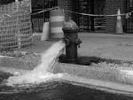
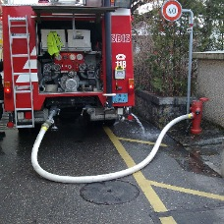
Ist-Zustand (A.4) —
Löschschutz: technische Objektive
Minimum 3.0 bar Fliessdruck à 1’200 l/min
Bei < 3.0 bar à 1’200 l/min
→ Spezialfall Niederdruckanlagen, Einsatz von TLF
Minimum 3.5 bar à xx l/min für Sprinkler
→ abhängig vom Risiko
Beispiel: Industrierisiko H1 : 2’000 l/min + 1’000 l/min FW = 3’000 l/min

Slide 16
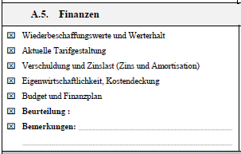
Ist-Zustand (A.5) —
Aktuelle Finanzen
Neu: TWG beinhaltet Werterhalt für alle nicht verschuldeten Anlagen
«Reserven»-bildung, Spezialfinanzierung
Wiederbeschaffungswert der aktuellen Anlagen
Heutige Kosten (inkl. Werterhalt) vs. heutige Gebühren
Beurteilung der aktuellen Kostendeckung

Slide 17
(Exkurs-1) —
Legende
in rot : TWG
in violet: Vorschlag LSVW
Gebührenstruktur
Anschlussgebühr und Vorzugslast (einmalig)
Bemessungskriterien : GFZ / BMZ / ÜZ
Kostendeckung : aktueller Wiederbeschaffungswert
Jährliche Grundgebühr (unabhängig vom Wasserverbrauch)
Bemessungskriterien : A) GFZ / BMZ / ÜZ B) m³/h C) LU (BW)
Kostendeckung : Amortisation und/dann zukünftiger Werterhalt
Betriebsgebühr (jährlich)
Bemessungskriterium : m³
Kostendeckung : vom Jahreswasserbezug abhängige Kosten

Slide 18
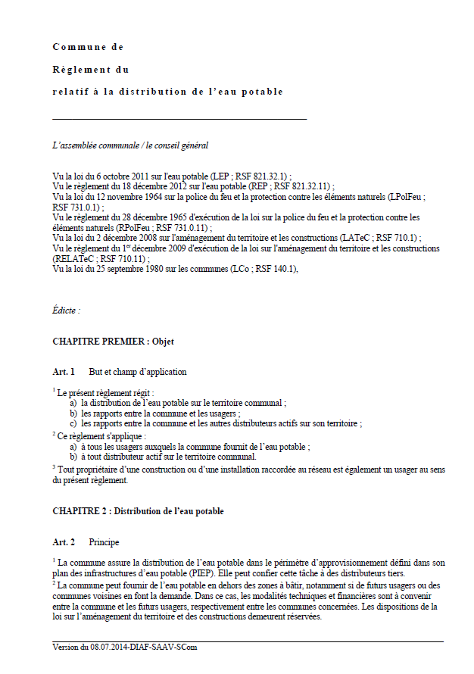
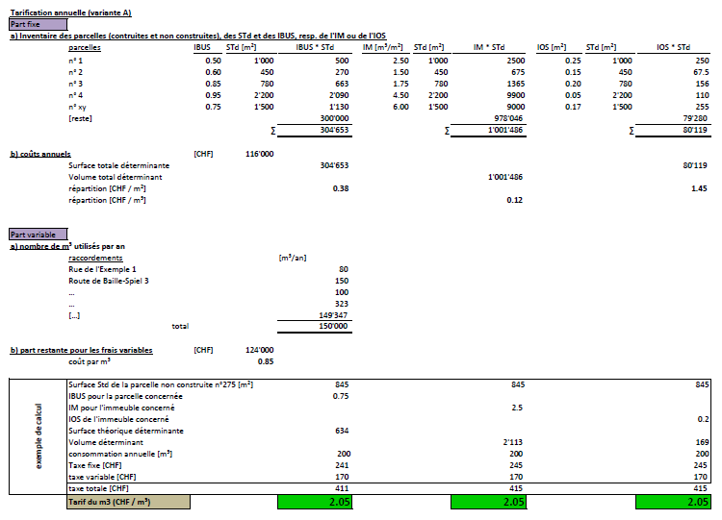
(Exkurs-2) —
Muster-Reglement und Gebührenberechnungstool
Erhältlich ab Mitte Oktober 2014

Slide 19
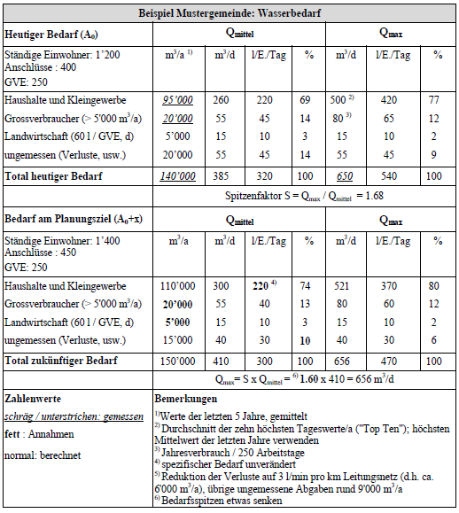
Bedarf (B.1) —
Wasserbedarf [m³/Tag]
Basiert auf Messwerten (verkaufte m³)
andernfalls, Schätzwerte [l/E., Tag]: 250/400 [ländlich] & 300/500 [städtlich]
Grosverbraucher = >5’000 m³/a
GVE = 60 l/Stück, Tag
Unterscheiden zwischen Verlusten und nicht entgeltete Bezüge
Planungsziel (z.B. +15%)

Slide 20
Wasserbilanz (B.2) —
Lastfall Nr. 1 :
«Maximalfall»
Lastfall Nr. 2 :
«Versorgungssicherheit»
Fassung A
(Ausfall)
Fassung A
Reserve
Maximaler Bedarf
Zusatz
Defizit
Mittlerer Bedarf
Quelle B
Quelle B
Quelle C
Quelle C
Minimale
Schüttung
Mittlere
Schüttung

Slide 21
Speicherbilanz (B.2) —
Dimensionierung eines Reservoirs
90 % * TB mittel
25 % * TB max.
Brauchreserve
50 % * TB mittel
Störreserve
Ƒ(Risiken, Sachwerten, Gefährdungen)
Löschreserve
Nota: Bei Verbleibzeiten >2-3 Tagen, Dimensionierung kleiner

Slide 22
Soll-Zustand (C.1) —
Konzept der zukünftigen Infrastrukturen

Slide 23
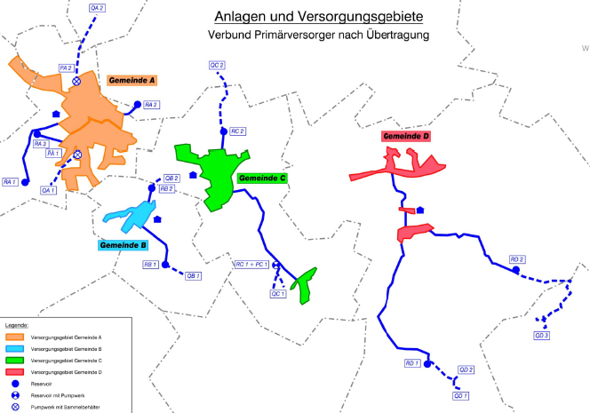
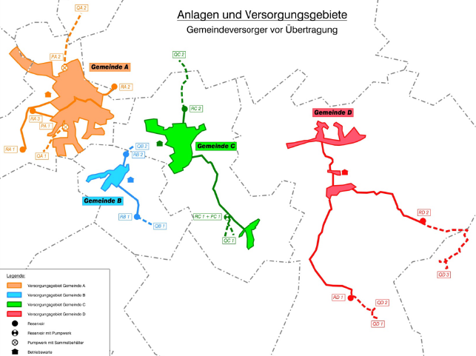
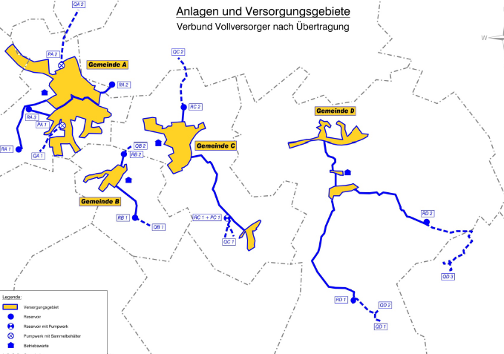
Soll-Zustand (C.2) —
4 Gemeindeverteiler (Detail), 1 Grossist
Organisationsbeispiele
4 Gemeindeverteiler
5 Tarife
1 Vollversorger
4 Tarife
Kostenneutrale Übertragung der Anlagen, Berücksichtigung des verbleibenden technischen Sachwertes
1 Tarif

Slide 24
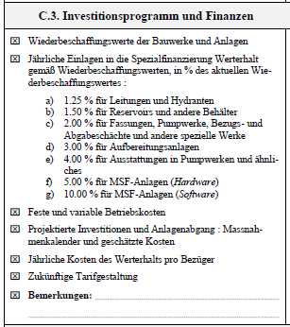
Soll-Zustand (C.3) —
Investitionsprogramm und Finanzen
Technische & finanzielle Abschreibungsdauer
Leitungen = 80 Jahre
Reservoirs = 66 Jahre
Fassungen, PW, usw. = 50 Jahre
Innenausstattung = 25 Jahre
MSF [hardware] = 20 Jahre
MSF [software] = 10 Jahre

Slide 25
Soll-Zustand (C.3) —
Jährlicher Werterhalt: wie hoch?
Nutzungsdauer
… zu 50 %
… zu 100 %
Finanzierungsdefizit
Spezialfinanzierung
Wiederbeschaffungswert
Amortisation und/dann Spezialfinanzierung
Schulden

Slide 26
Versorgung in Notlagen (C.4) —
Versorgungskonzept für Notlagen gemäss VTN: Risikoanalyse
Die «normale» Krise:
Trockenheit
Leitungsbruch
Netzverschmutzung
Ausfall der Hauptressource
Die «anormale» - kritische:
Erdbeben 5.6, Epizentrum Schwarzsee
Massiver chemischer Unfall
Kriegsfall
Heute noch unbekannte Gefahren
Godzilla grundwasserus

Slide 27
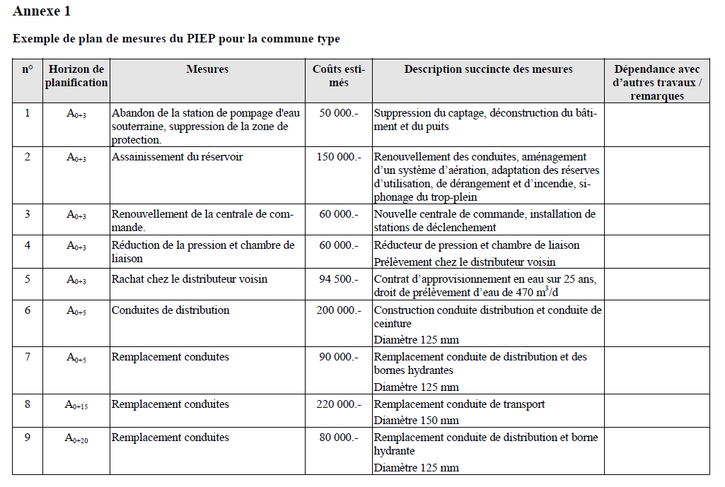
Erwartete Resultate (D) —
Massnahmentabelle
Horizont
Massnahme
Geschätzte Kosten
(+/-25%)
Synergien
mit anderen Projekten?

Slide 28
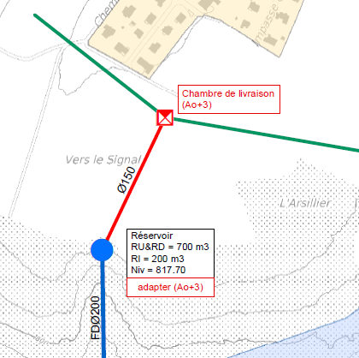
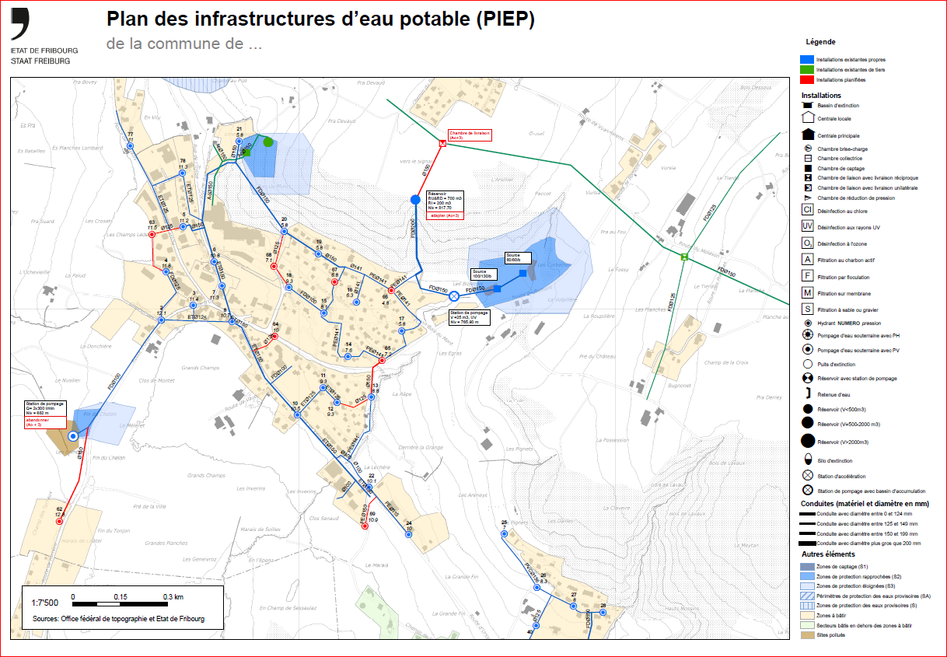
Erwartete Resultate (D) —
Übersichtsplan

Slide 29
Erwartete Resultate (D) —
Funktionsschema

Slide 30
Erwartete Resultate (D) —
VTN-Versorgungskonzept: Pläne und Inventare
Interventionspläne:
Erarbeitung der Notmassnahmen
Zuteilung der Verantwortungen und Aufgaben
Bestandesaufnahmen:
Logistik: bestehende und fehlende logistik zur Umsetzung der Massnahmen.

Slide 31
Koordination —
Teil – PTWI: Teile des PTWI (P, T, S, L, Lö, F, Vtn)
P - T - F
A
Wasserbedarf max. und mittel (m³/Tag - [l/min])
Löschwasserbedarf (m³/Tag - [l/min])
VTN ?
B
P - T - S - Lö - F
C
E
F
T - L - Lö - F
D
P - T - S
L - Lö - F
T - L - Lö - F
T - S - L
Lö - F-

Slide 32
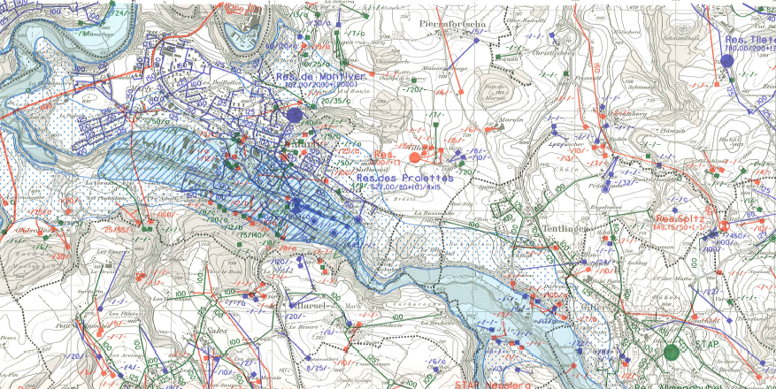
Parallel zum PTWI… —
GIS AquaFri

Slide 33
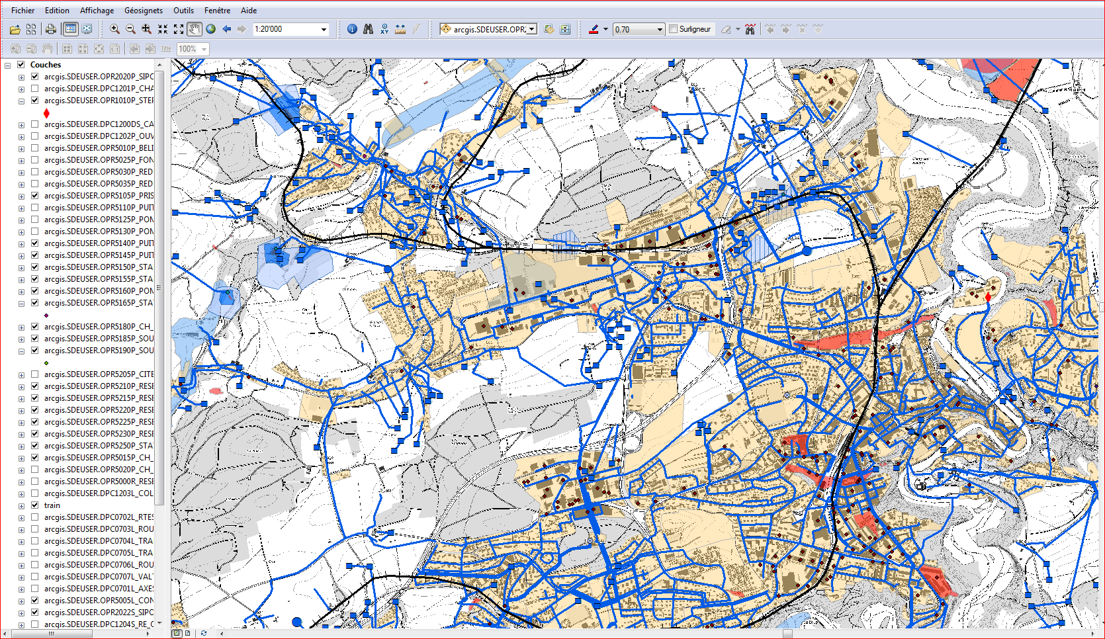
Parallel zum PTWI… —
Geographisches Informationssystem (GIS) AquaFri
Der «alte Atlas»
Inhalt: WV Atlas + AquaFri-Erweiterungen < normale technische Betrieb der Gemeinde
Wegleitung zu Datentransfermodalitäten (verschiedene mögliche Formate):
Vernehmlassung der Dienstleister (Geometer, Ingenieure): Nov. 2014
Vernehmlassung der Gemeinden: Anfangs 2015
Notes:
Pour planifier la distribution d’eau potable au niveau cantonal, le canton met en place un SIG des infrastructures d’eau potable. Celle-ci comprendra tout ce que comprenait l’ancien Atlas de l'approvisionnement en eau: sources, puits, conduites, réservoirs, STAP etc.
Tous ces objets géométriques auront des caractéristiques (=attributs) techniques: pour les réservoirs, la hauteur et les volume, pour les conduites les diamètres etc.
Nous allons donc vous demander de nous fournir une copie de vos données pour les intégrer dans une banque de données cantonale.
Il est clair que ces données sont votre propriété. Nous aimerions les rendre accessible à toutes les communes, mais vous consulterons à ce propos et aussi des juristes.
Comme les systèmes utilisés par les distributeurs sont assez différents, nous allons proposer plusieurs formats de transferts, afin de minimiser les efforts d’adaptation des données de deux côtés.

Slide 34
Take-home message —
Produktion
Verteilung
Organisation
Planung
- Rohwasserqualit.
- eff. Schutz
- Aufbereit.
- reg. Erneuerung
Stand der Technik
- Vernünftige $
- Planungszyklus
(dynamisch)
- eff. Selbstkontrolle
- Leistungsfähige Werkzeuge

